Slide 1
CONFLICTOS EN GIT
Alfonso Vega
Alan Mendez

Slide 2
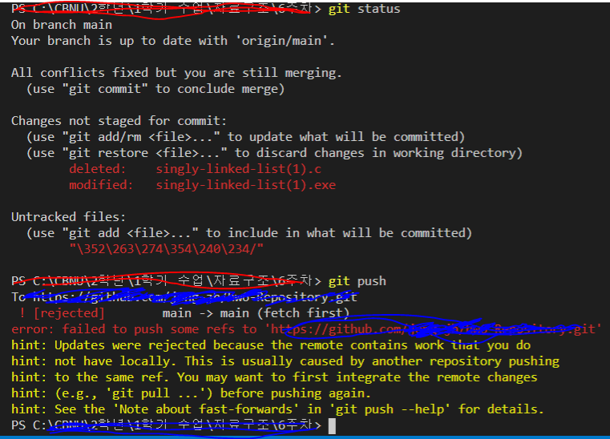
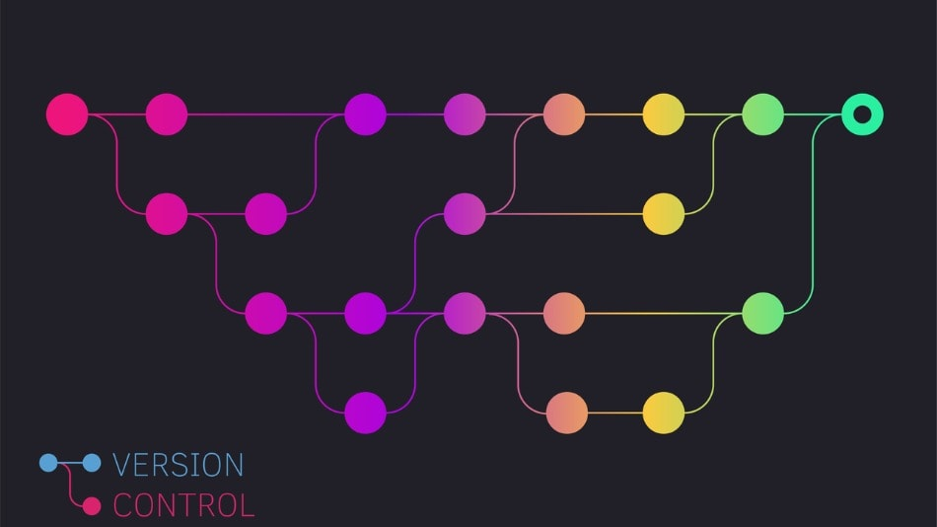

¿Qué es un conflicto en Git?
Importancia de resolver estos conflictos
Es cuando dos o más cambios realizados en un mismo archivo no pueden ser combinados automáticamente por el sistema de control de versiones.
Esto sucede cuando varios colaboradores editan las mismas líneas de código o áreas cercanas en un archivo, y Git no sabe cuál versión mantener.
Mantiene el flujo de trabajo se mantiene continuo
Previene que se acumulen errores en el futuro
Optimiza la productividad, colaboración y comunicación de trabajo en equipo

Slide 3
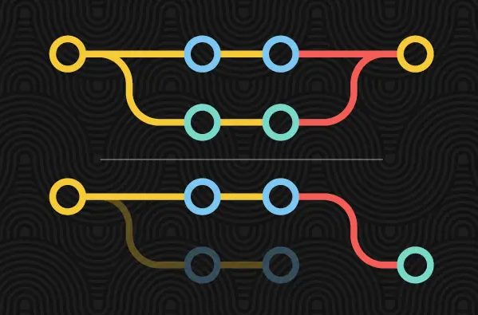
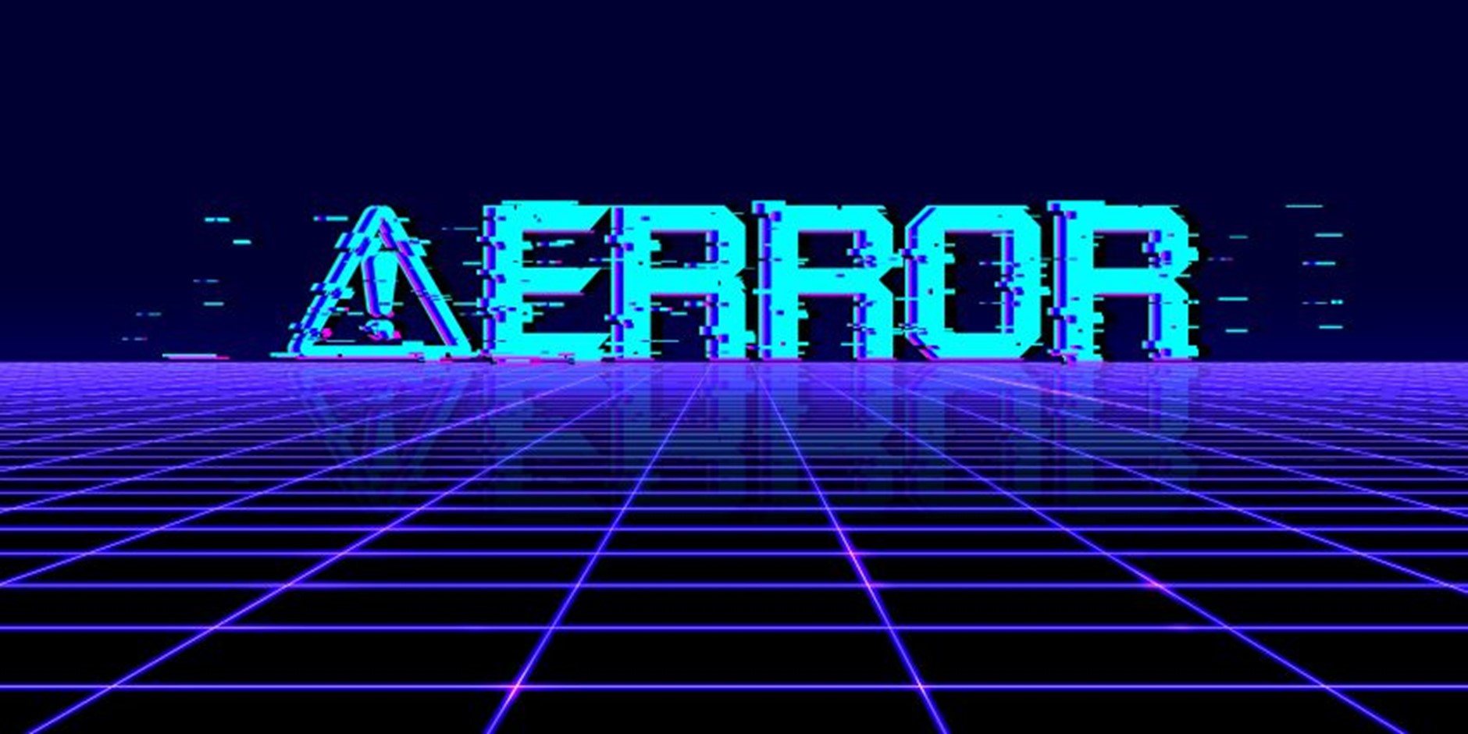
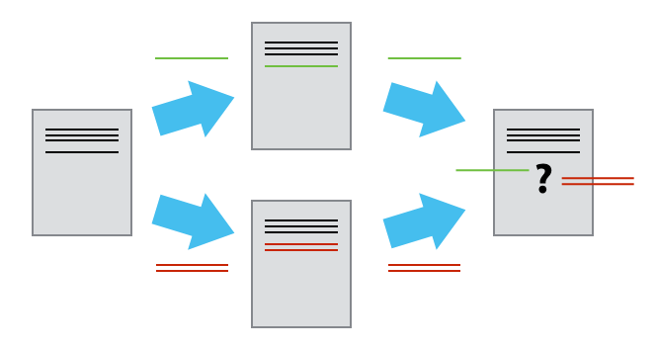
Casos comunes de conflictos en Git
Edición simultanea de la misma línea de código
Eliminación de la misma línea de código
Fusión de ramas con una gran diferencia de cambios
Identificación de conflictos en Git
Fusionar una rama con el comando “git merge”
CONFLICT (content): Merge conflict in <archivo> Automatic merge failed; fix conflicts and then commit the result.
Ejecutar el commando “git status” mostrará
On branch <rama>
You have unmerged paths.
(fix conflicts and run "git commit")
Resolución de manual de conflictos
Paso 1: Abrir los archivos con conflictos <<< === >>>
Paso 2: Editar el archivo para resolver el conflicto
Paso 3: Marcar los archivos como resueltos con “git add”
Paso 4: Realizar un “git commit –m” con comentario explicativo
Paso 5: Verificar los cambios guardados y confirmar que funcione

Slide 4


Puntos claves
Consejos finales
Los conflictos en Git son inevitables cuando trabajamos en equipo, pero se pueden resolver con buena comunicación en los procesos
Resolver error requiere analizar los cambios, decidir qué partes conservar y asegurarse de que el proyecto quede funcional.
- Aprende las diferencias entre repositorios locales y remotos.
- Familiarízate con términos clave como commit, branch, merge, pull, push y fetch.
- Practica el flujo básico
git add > git commit > git push

